Slide 1
PD3結果報告
4EP4-35 鶴瀬 和輝
研究テーマ
YouTube動画の再生数を予測する

Slide 2
YouTube動画の再生数を予測する
背景
• YouTubeは、2019年広告売上高150億ドル、
月間アクセス20億人に達するほど、世界で最も
普及した動画マーケティングツール
• 再生数を増やすための施策が、日々多く
のメディアでノウハウが紹介されている
(動画広告、セミナー、記事)
Notes:
まず最初にこの研究テーマを扱おうと思った背景から話していきます。まず一つ目の背景としてYoutubeは〜最近ではYouTuberと言うような職業も存在しています、2つめは〜、主なノウハウとして〜があります。

Slide 3
YouTube動画の再生数を予測する
背景と課題
•再生数を増やすための施策が、日々多くのメディア
でノウハウが紹介されている
各取り組みによりどれだけ視聴回数を伸ばすことが出来るのか、定量データに基づいたノウハウ紹介は少なく、何が効果的か分かっていない
Notes:
次に先ほどの背景から、今の課題についてお話をしたいと思います。先ほどノウハウがたくさん紹介されているとはいいましたが、実際にそれらの取り組みによってどれだけ視聴回数を増やすことができたのかなどの定量データに基づいたノウハウ紹介は少なく、何が効果的なのかは分かっていないと言う現状があります。

Slide 4
YouTube動画の再生数を予測する
ゴール
YouTuber(動画クリエイター)にとって生命線とされる再生数を伸ばすために、どのような指標を心がける必要があるのかを知り、動画の再生数を予測できるモデルを構築する。
Notes:
そこで本研究では、YouTube動画の再生数を伸ばすために、どのような指標を心がける必要があるのかを知り、動画の再生数を予測できるモデルを構築したいと考えています。

Slide 5
アプローチ・方法
データ概要
カラム名 | 説明
Video_id | 動画ごとの一意のID
title | 動画のタイトル
publishedAt | 動画の投稿時間
channelId | チャンネルのID
channelTitle | チャンネルの名前
categoryId | 動画カテゴリのID
Collection_date | データレコードの収集日
tags | 動画に割り当てられたタグ
likes | 高評価数
dislikes | 低評価数
Comment_count | コメント数
Thumbnail_link | サムネイルのリンクURL
Comments_disabled | コメントが許可されていない
Rating_disabled | 評価が許可されていない
description | 動画の説明文
y | 再生数
・YouTube APIで取得できる
メタデータ
・訓練データ
レコード数：19720
列数：16
・テストデータ
レコード数：29582
列数：15
Notes:
その方法として、まず最初に私が本研究で扱うデータからお話したいと思います。今回の研究で使用するデータは、Probspace YouTube動画視聴回数予測コンペティションのデータです。Probspaceのデータセットにした理由は、他のデータセットに比べて、欠損地が少なかったからです。
扱うデータの形式に関しては、左の表の通りです。一つのレコードに動画に関する情報である動画のタイトルや再生数、チャンネル名などが入っています。訓練データのレコード数が19720、カラム数が17です。テストデータのレコード数が29582、レコード数が再生数のカラムを除いた15個です。

Slide 6
YouTube動画の再生数を予測する
アプローチ・方法
• LIghtGBMを使用し、再生数を予測するのに効果的な
特徴量をモデルの入力値とした予測モデルを作成し、
そのモデルにおける特徴量の重要度を算出する。
Notes:
効果的な特徴量は後ほど説明します。
LightGBMは決定木の購買ブースティングフレームワークです。
勾配ブースティングフレームワーク：
何をするかざっくり説明すると、目的変数と予測値との誤差を減らすように決定木を学習させる
配ブースティングは複数の弱学習器
最終的に一つにまとめる

Slide 7
YouTube動画の再生数を予測する
具体的にやったこと
• EDA(探索型データ解析)を行い、再生数と相関関係
がある特徴量を見つける。
EDA：探索型データ解析は、機械学習タスクの一番最初のフェーズで、データを視覚化する、データのパターンを知ることで、特徴量やターゲットの関係性/相関性を知ること。
Notes:
ます私がやったことは、EDAと呼ばれる作業を行いました。EDAではターゲットなる再生数と相関関係がある特徴量を調べたりしていました。

Slide 8
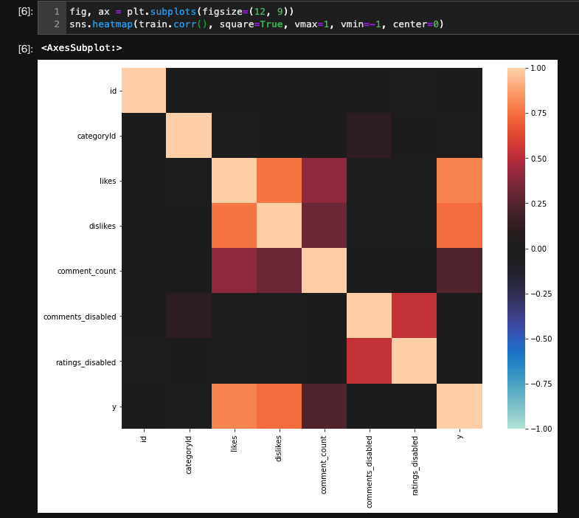
各特徴量の相関関係を表した図
• Pythonの外部ライブラリの
Pandas、Seabornを使用し、
各特徴量の相関関係をヒート
マップ図で表示。
• 図より、再生数と相関のある
特徴量はLikes、Dislikes、
Comment_countであることが
分かる。
Notes:
こちらの図は、各特徴量の相関関係を現した図です。
色が暖色系等になっているほど、対応する特徴量との相関関係は高いということになっています。

Slide 9
YouTube動画の再生数を予測する
具体的にやったこと
•効果的な特徴量(Likes、Dislikes、Comment_count)
をLightGBMを使用し、上記の特徴量の予測値を
出力値とする、それぞれ3つの予測モデルを作成。
予測値を作成する目的として、上記の特徴量には評価、
コメントを行うことが許可されていないデータもあるため、そのデータが再生数を予測するモデルの精度に影響を及ぼすと考えたから。
Notes:
なぜdislike、likes、comment_countの予測数が必要なのかと言うと、これらのデータは評価やコメントを行うことが許されていないものに関しては値が0となっているからです。効果的な特徴量であるにもかかわらず値が0になっているので、許可されていないデータの値を予測し、特徴量として扱いたいと思います。

Slide 10
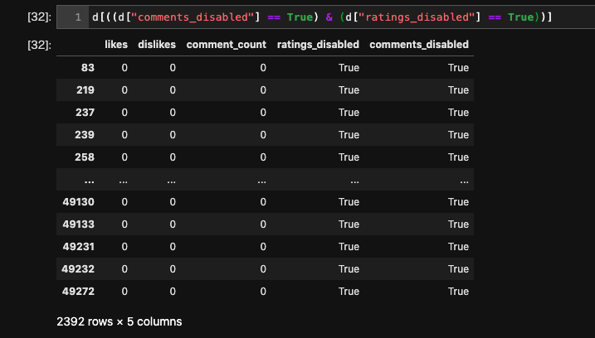
評価、コメントができないデータの図
•ratings_disabledとcomment_di
sabledの値がTrueになってい
るLikes、Dislikes、Comment_
countを抽出。
•これらの値は0となっており
全体の13%にも及ぶ。

Slide 11
YouTube動画の再生数を予測する
効果的な特徴量の予測方法
•LightGBMを使用しテキストデータ(ChannelTitle、
descriptionなど)のSVD特徴量、カテゴリIDなどの集計特徴量
をモデルの入力とした予測モデルを作成する。
SVD特徴量：今回はTF-IDFで作成したテキスデータの大量の特徴量を
Pythonの外部ライブラリであるscikit-learnのTrucecatedSVDを使用して
次元削除した後の特徴量のこと。
集計特徴量：今回は、カテゴリIDやタグなどのグループごとのコメント数・高評価数・低評価数をそれぞれのコメント数や低評価数で計算した特徴量のこと。
Notes:
テキストデータをTF-IDFを使い、テキストデータの単語の出現頻度を特徴量としている。これを行うと大量の特徴量を作成することができるが、中には重複したようなデータも入っています。いらない特徴量」があると学習に時間がかかるだけでなく、ノイズになったり過学習を引き起こしたりとあまりいいことはありません。そこで登場するのが 次元削減 という考え方で、書いて字のごとく、特徴量の次元（=個数）を削減してしまおう

Slide 12
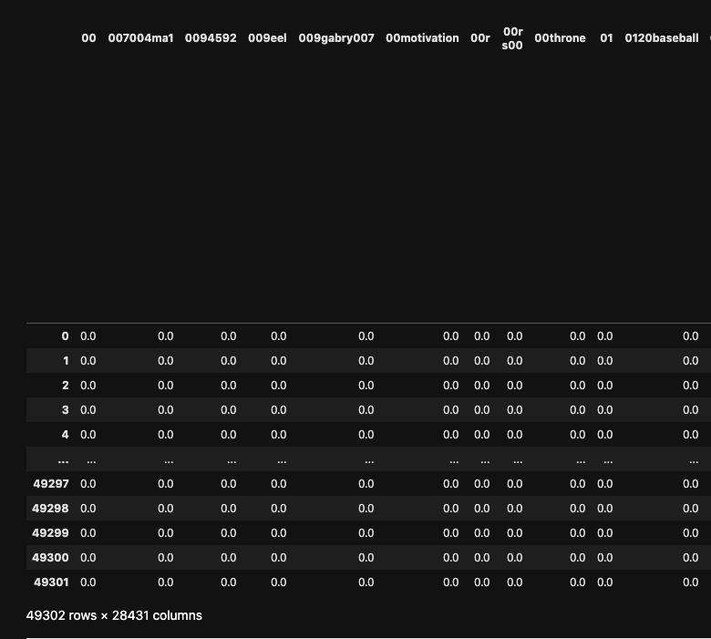
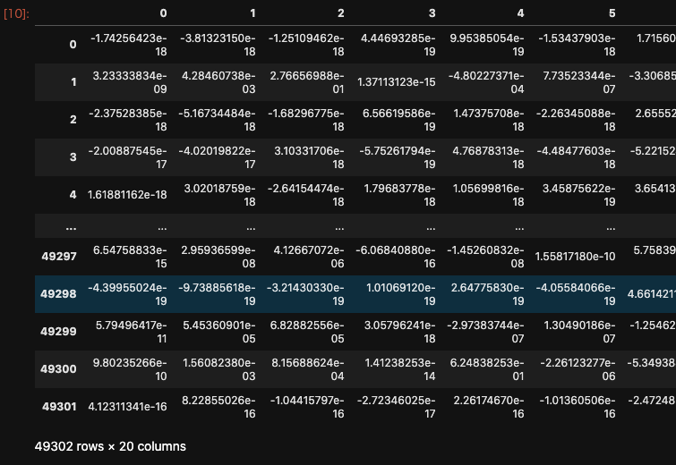
•TF-IDFを使い、channelTitle特徴量に
含まれる単語の重要度を数値化した
大量の特徴量を生成した図
•TrucetedSVDを使用し、大量の特徴量(次元)
を20次元に圧縮した図
Notes:
なぜTF-IDFで大量の特徴量を作ったにも関わらず、カラム数が行数よりも少ないかというと、チャンネル名が同じ動画が複数投稿されており、チャンネル名が重複しているからです。
これをtitileなどにするとカラム数は20万を超えます。

Slide 13
YouTube動画の再生数を予測する
提案手法
•（高評価数、低評価数、コメント数）の集計特徴量、 一定の
期間ごとの（高評価数、低評価数、コメント数）特徴量などを
モデルの入力とした、それぞれ3つの再生数の予測モデルを作成する。
• 上記の特徴量全てをモデルの入力とした再生数の予測モデルを作成する。
• それぞれのモデルのFeature Importanceを算出し、再生数を
予測するために効果的な特徴量の類似点、指標を見つける。
• データの検証方法としては交差検証法、モデルの評価方法はRMSE(平均二
乗偏差)を採用。

Slide 14
YouTube動画の再生数を予測する
Feature Importanceについて
• Feature Importanceとは？
特徴量の重要度のことであり、その特徴量の分類がターゲットの分類に
どれぐらい寄与しているかを測る指標である。
重要度の計算はジニ不純度をもとにして計算ができる。
•LightGBMやXGBoostなどの勾配ブースティングフレームワークには、
モデルから特徴量の重要度を算出できるfeature_importanceメソッドが
あります。
•本研究では、LIghtGBMを使用しています。

Slide 15

YouTube動画の再生数を予測する
ジニ不純度の計算について
•ジニ不純度の定義
G(k)：あるノードkにおける不純度
n：ターゲットラベルの数
p(i)：あるノードkにおけるターゲットラベルiの頻度
あるノードにおいて完全にサンプルが分類されている場合は、
ジニ不純度の値は0になる。分類されていなければ値は1に近づく。
Notes:
あるノードkというのは説明変数であり、nは目的変数のことである。
例えば温度が27度で湿度が40%の日は水を1.5L飲んでいます． 分類木のときと同様にこのデータから「温度と湿度がどのようなときに水を何L飲むか？」といったことを木で表現できます．

Slide 16


YouTube動画の再生数を予測する
ジニ不純度を利用した重要度の計算
•ある特徴量jにおける重要度の定義
出力された 数値が高ければ重要度が高い。
$$nεF(j)$$
$$i=1$$
I(j)：ある特徴量jにおける重要度
F(j)：ある特徴量jが分割対象となるノードの集合
N_{parent(i)}：あるノードiにおけるサンプル数
N_{left_child(i)}：あるノードiの子ノードのうち、左側のノードのサンプル数
N_{right_child(i)}：あるノードの子ノードのうち、右側のノードのサンプル数
G_{params(i)}：あるノードiにおけるジニ不純度
G_{left_child(i)}：あるノードiの子ノードのうち、左側のノードにおけるジニ不純度
G_{right_child(i)}：あるノードiの子ノードのうち、右側のノードにおけるジニ不純度
Notes:
あるノードiは目的変数であり、あるノードの子ノードは目的変数に関連する説明変数

Slide 17
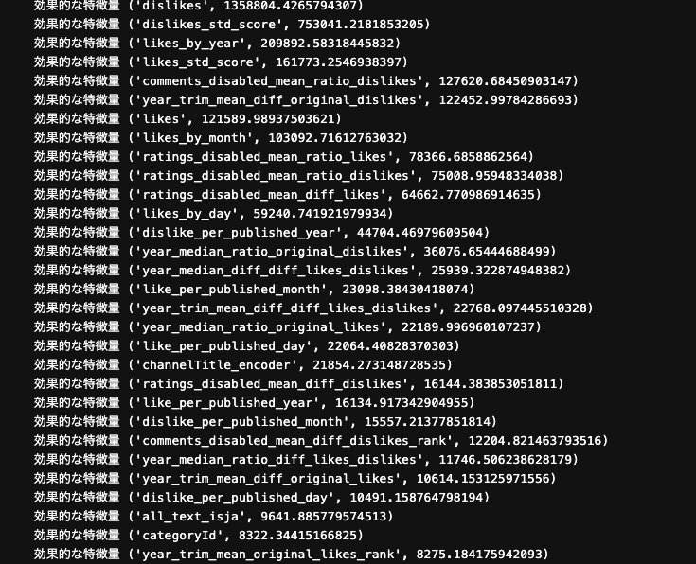
算出した特徴量の重要度の図
•Likes,Dislikes,Comment_countの集計特徴量が重要度として高いことが分かる。
•publish_day,publish_year,by_yea
rなどの期間ごとの評価数、コメント数も特徴量の重要度と
して高いことが分かる。
•RMSEの値は0.718…となった。

Slide 18
YouTube動画の再生数を予測する
まとめ
• YouTube動画の再生数は、高評価やコメントなどの
エンゲージメントに影響する。
• エンゲージメント全体における低評価の割合も動画の
再生数に影響する。
•出来たこと
再生数を予測するための予測モデルの構築。
•出来てないこと
決定木の可視化、指標の選定。

Slide 19
カラム名 | 説明
video_id | 動画ごとの一意のID
title | 動画のタイトル
publishedAt | 動画の投稿時間
channelId | チャンネルのID
channelTitle | チャンネルの名前
categoryId | 動画カテゴリのID
collection_date | データレコードの収集日
tags | 動画に割り当てられたタグ
likes | 高評価数
dislikes | 低評価数
comment_count | コメント数
thumbnail_link | サムネイルのリンクURL
comments_disabled | コメントが許可されていない
rating_disabled | 評価が許可されていない
description | 動画の説明文
y | 再生数

